Slide 1
ТЕРРИТОРИАЛЬНАЯ КОНФЛИКТАЯ ПОДКОМИССИЯ КОНФЛИКТНОЙ КОМИССИИ МОСКОВСКОЙ ОБЛАСТИ ПО ГИА-9
Государственная итоговая аттестация выпускников IX классов на территории Московской области в 2018 году
начальник отдела методического обеспечения
РЦОИ ГБОУ ВО МО «Академия социального управления»
Тихонов Евгений Викторович

Slide 2
Инструкция для территориальной конфликтной подкомиссии по ГИА-9
Участник экзамена может подать апелляцию о несогласии с выставленными баллами (отметками) в течение двух рабочих дней после объявления результатов экзамена и ознакомления с ними, апелляцию по процедуре – в день проведения экзамена, не покидая ППЭ. Руководитель образовательной организации (далее – ОО) заблаговременно сообщает участникам ГИА-9 место и сроки подачи заявлений о несогласии с выставленными баллами
Прием заявлений от участников ГИА-9 осуществляет руководитель ОО и в тот же день передает их в Подкомиссию (Форма ППЭ-02 и Форма 1-АП)

Slide 3
Форма ППЭ-02
О нарушении процедуры

Slide 4
Форма
1-АП
О несогласии с выставленными баллами
Верно
Не верно

Slide 5
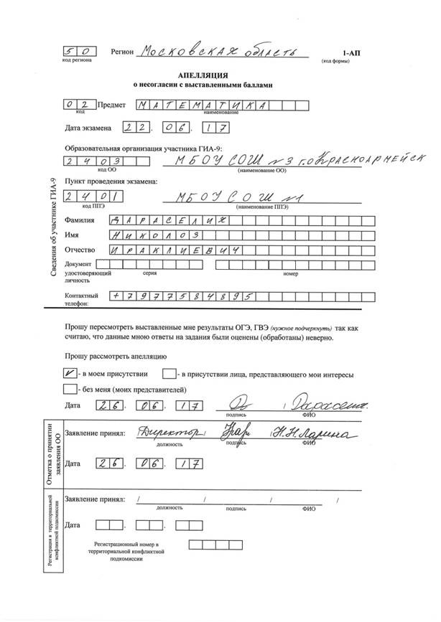
Неверное оформление формы 1-АП

Slide 6
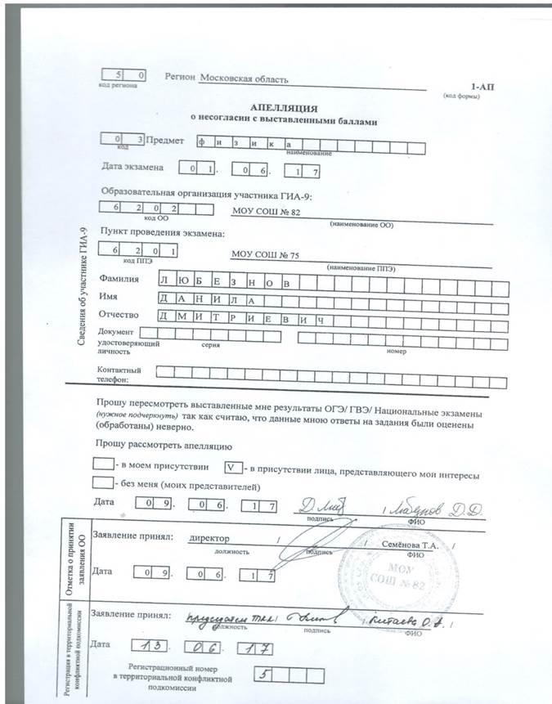
Верное оформление формы 1-АП

Slide 7
Инструкция для территориальной конфликтной подкомиссии по ГИА-9
При рассмотрении апелляции подкомиссия запрашивает в РЦОИ распечатанные изображения экзаменационной работы, электронные файлы с цифровой аудиозаписью устных ответов, решением практической части (по информатике и ИКТ), копии протоколов устных ответов, копии протоколов проверки экзаменационной работы предметной комиссией и копии экзаменационных материалов, выполнявшихся участником ГИА-9, подавшим апелляцию – апелляционный комплект.

Slide 8
Получение и передача материалов
Принятые заявления формируются в сводный список -файл формата Microsoft Excel по образцу
№ п/п | Код ОО | Фамилия | Имя | Отчество | Серия документа | Номер документа | Предмет | Дата экзамена по предмету
1 | 0000 | Фамилия | Имя | Отчество | 0000 | 000000 | Русский язык | 29.05.18
… | хххх | … | … | … | … | … | … | …
2 | 9999 | Фамилия | Имя | Отчество | 0000 | 000000 | история | 07.06.18

Slide 9
Получение и передача материалов
Сформированный файл формата Microsoft Excel передается в РЦОИ по защищенному каналу связи по окончании установленных сроков подачи заявлений, не позднее 18:00.
РЦОИ формирует апелляционный комплект, дополнительно предоставляет: критерии оценивания для работы экспертов, КИМ варианта апеллянта, файл ответа апеллянта (в случае необходимости, по иностранным языкам и информатике и ИКТ)

Slide 10
Получение и передача материалов
По каждому апеллянту формируется апелляционный комплект (файлы формата PDF) и передаются в ТКПКК МОУО в электронном виде по защищенному каналу связи к 11:00 на следующий день, после окончания установленных сроков подачи заявлений. Апелляционные комплекты распечатываются с соблюдением норм информационной безопасности в тот же день и передаются в ТКПКК для рассмотрения.
Процедура рассмотрения апелляций приведена в Рекомендации для конфликтной подкомиссии

Slide 11
Получение и передача материалов
Апелляции о несогласии с выставленными баллами рассматриваются в течение четырех рабочих дней с момента поступления в ТКПКК
По окончании работы Территориальной конфликтной подкомиссии, не позднее 19:00 дня рассмотрения, в РЦОИ по защищенному каналу направляются заполненные и отсканированные протоколы
2-АП (2-АП-1, 2-АП-2)
Апеллянтам выдается форма У-33
Форма У-33

Slide 12
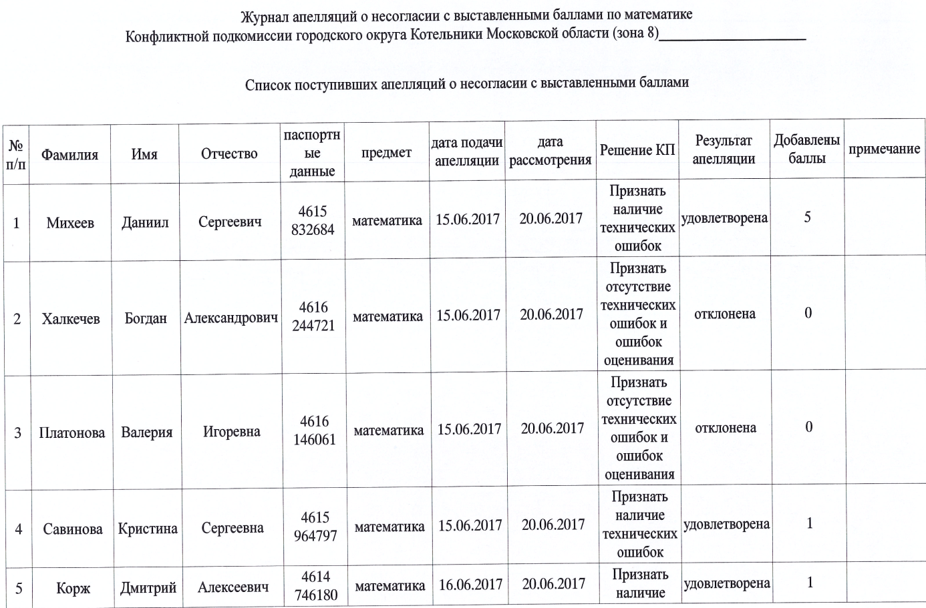
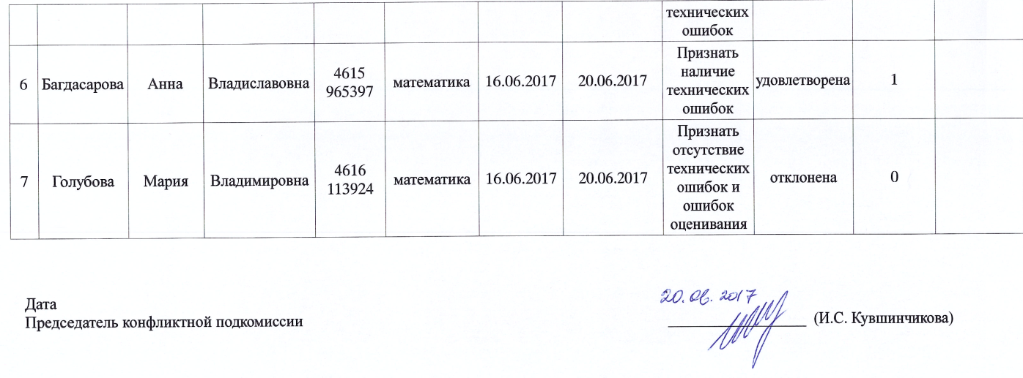

Slide 13
Образец Формы У-33

Slide 14
Инструкция для территориальной конфликтной подкомиссии по ГИА-9
Участник ГИА-9, подавший апелляцию, письменно подтверждает, что ему предъявлены изображения выполненной им экзаменационной работы, файлы с цифровой аудиозаписью устных ответов или решением практической части по информатике и ИКТ (Форма 2-АП)
Образцы форм:
Форма 2-АП-1
Форма 2-АП-3
Форма 2-АП-2
Форма 2-АП-4

Slide 15
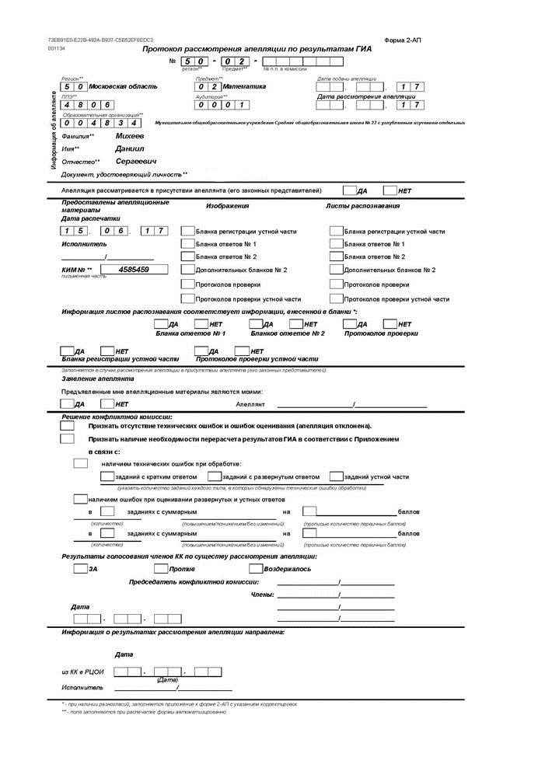
Образец Формы 2-АП

Slide 16
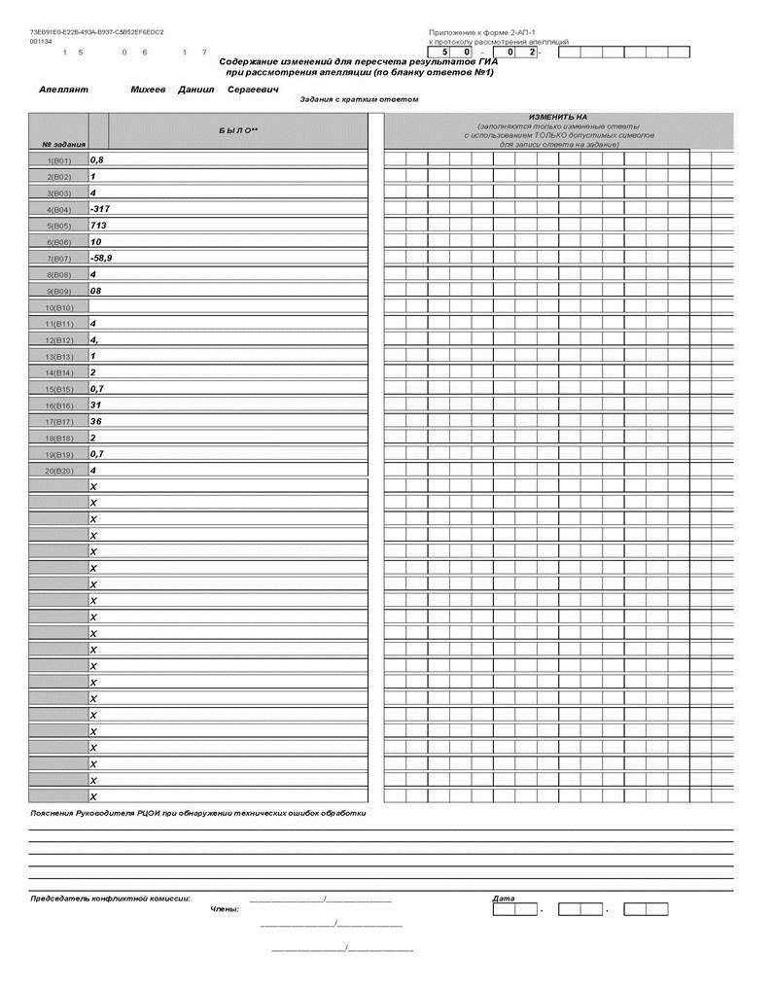
Образец Формы 2-АП-1

Slide 17
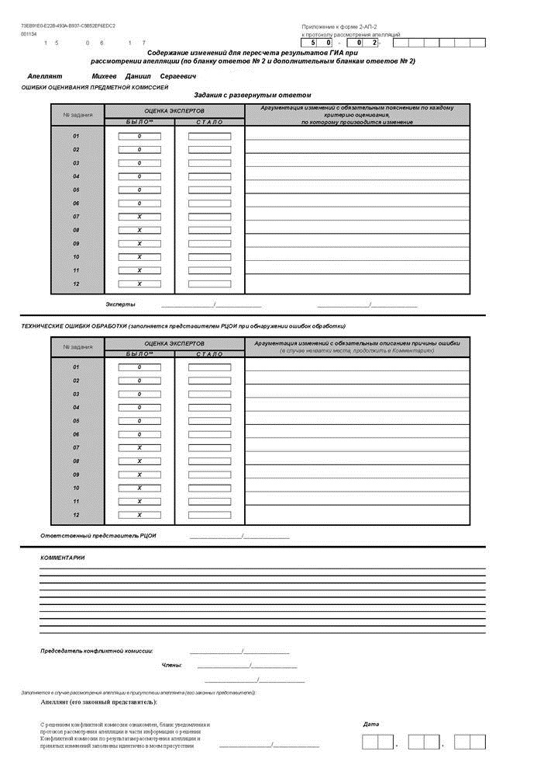
Образец Формы 2-АП-2

Slide 18
Образец Формы 2-АП-3
(только для устной части иностранных языков)

Slide 19
По всем предметам, кроме иностранных языков (устная часть)
Образцы Формы 2-АП-4
По устной части иностранных языков

Slide 20
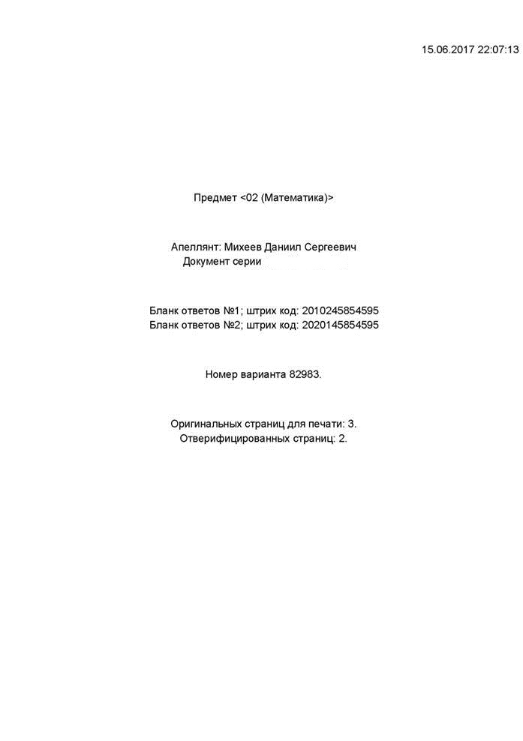
Титульный лист апелляционного комплекта

Slide 21
Блоки
______
Нажмите для
увеличения
1
______
2
Нажмите для
увеличения
Детальный разбор формы 2-АП по блокам с примерами
______
3
Нажмите для
увеличения
Нажмите для
увеличения
______
4
______
5
Нажмите для
увеличения
______
6
Нажмите для
увеличения

Slide 22
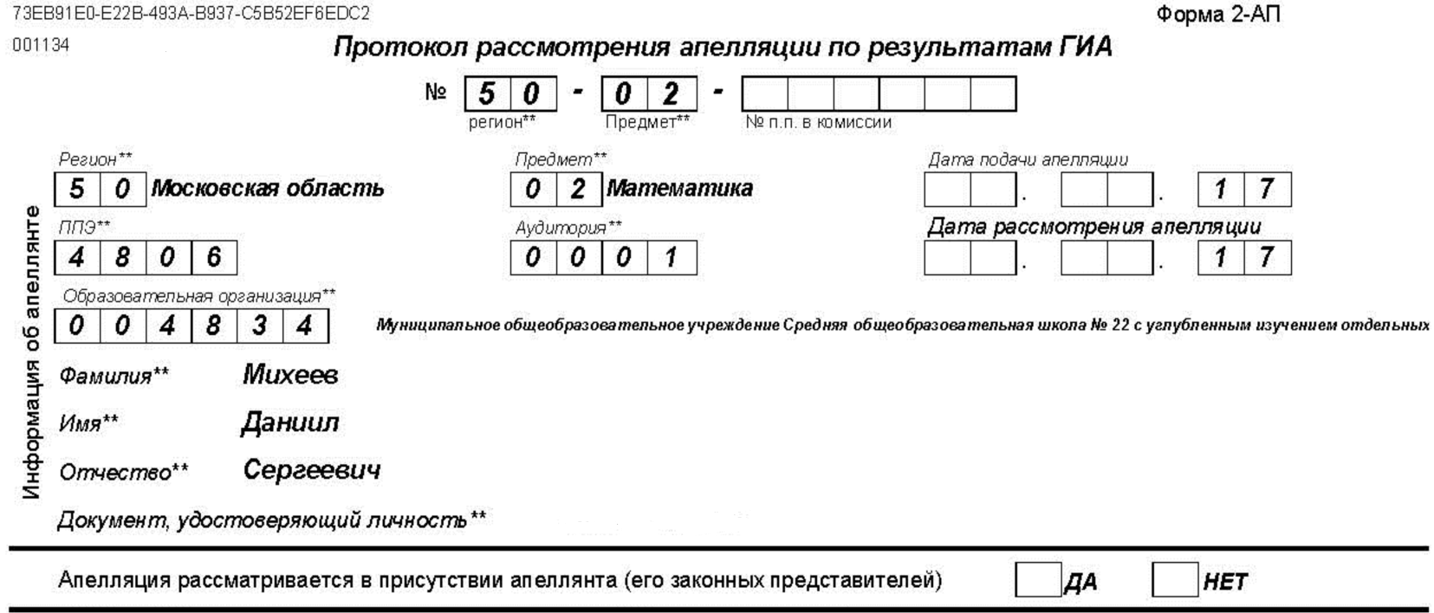
Блок - 1

Slide 23
V
V
V
V
V
V
V
V
V
V
V
V
V
V
V
V
Примеры
Блок заполняется автоматически на дату создания комплекта в РЦОИ, подпись и расшифровка ставится при печати комплекта в МОУО
Блок заполняется символом «V», при наличии изображений и листов распознавания в комплекте, экспертами
Блок заполняется символом «V», участником при наличии претензий к предъявленным бланкам
Блок - 2
Примеры изображений

Slide 24
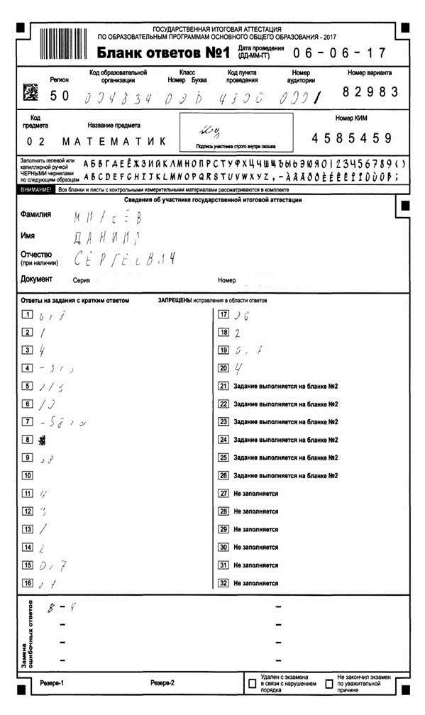
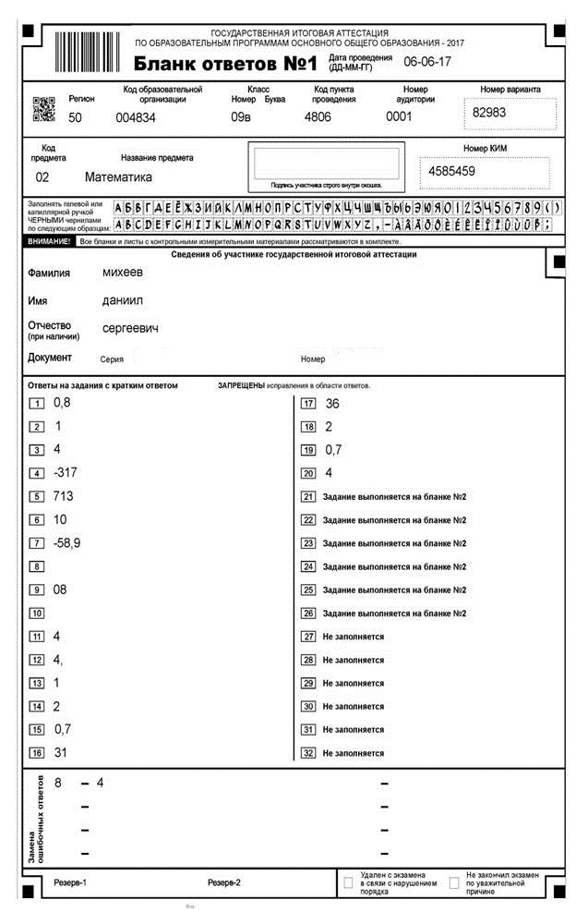
Изображение
Лист распознавания

Slide 25
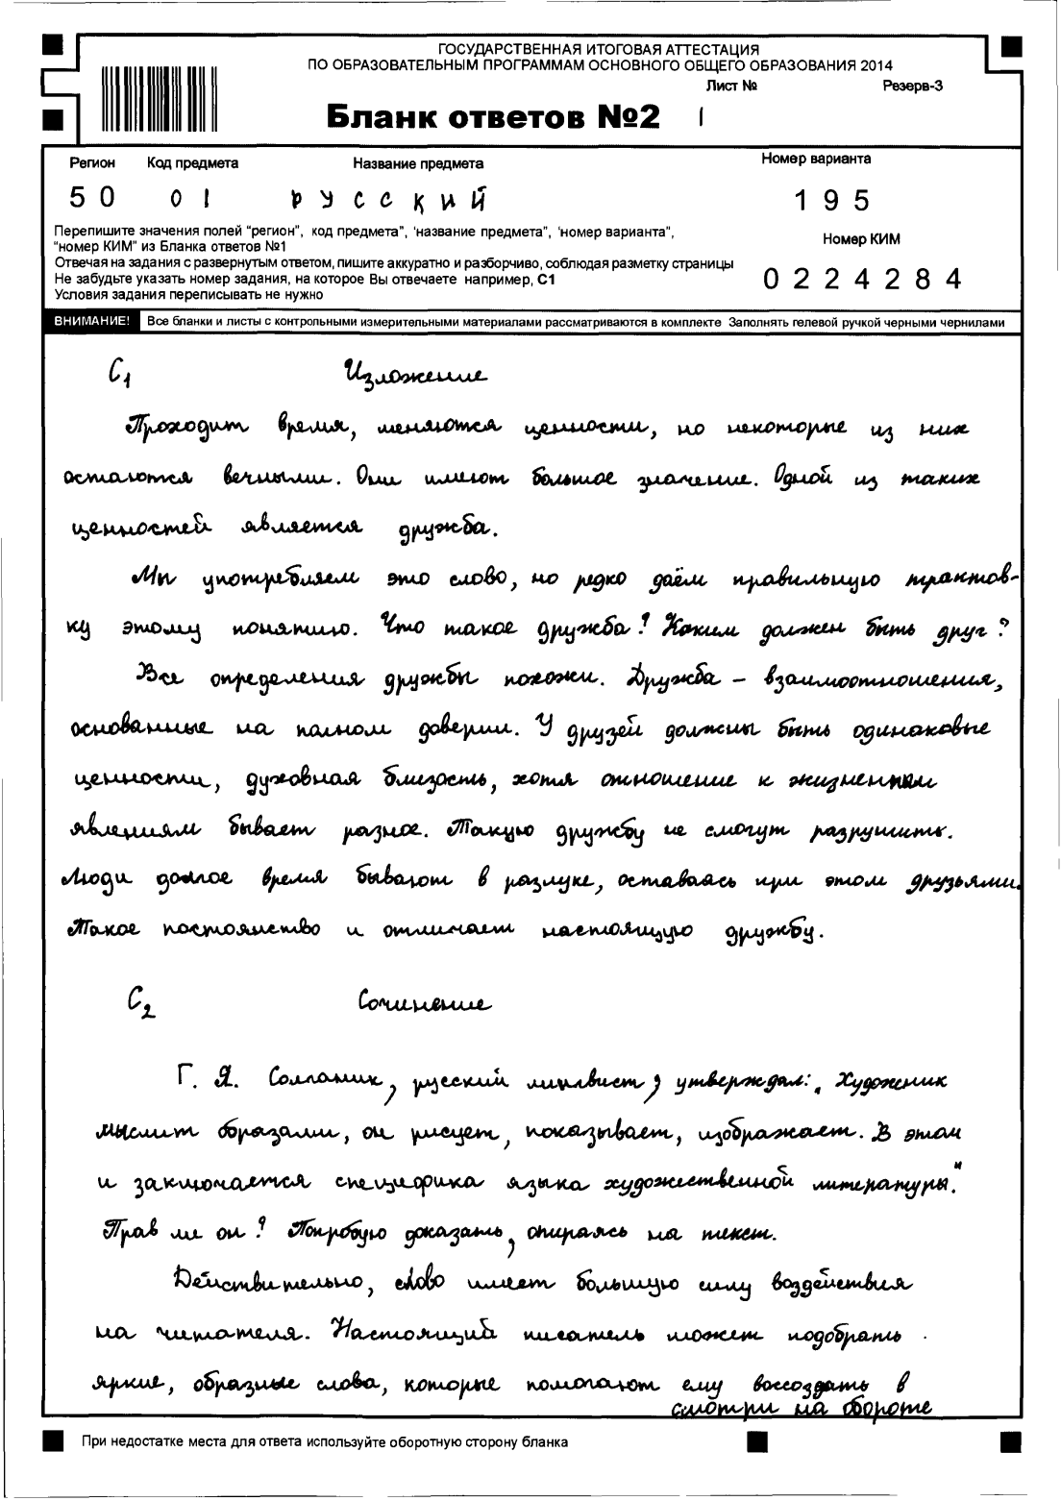
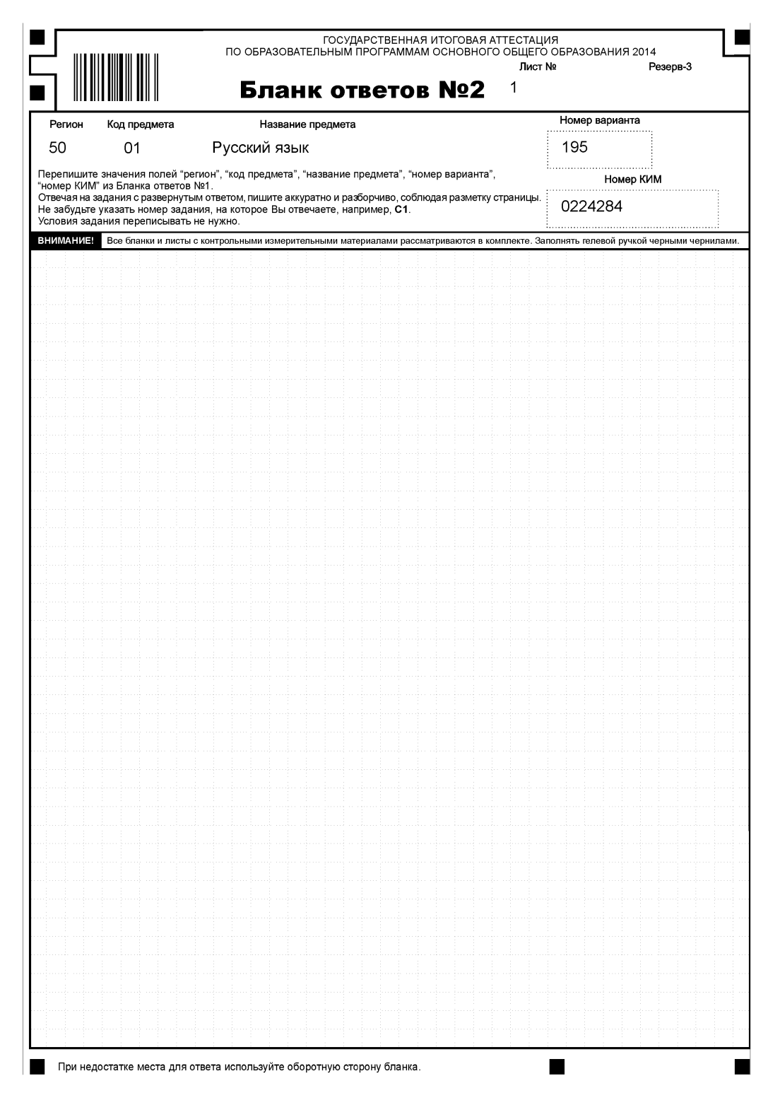
Изображение
Лист распознавания
Изображение на данном листе не предусмотрено, т.к. распознавание программными средствами не производится. Лист с развернутым ответом в виде изображения выдается экспертам на проверку.

Slide 26
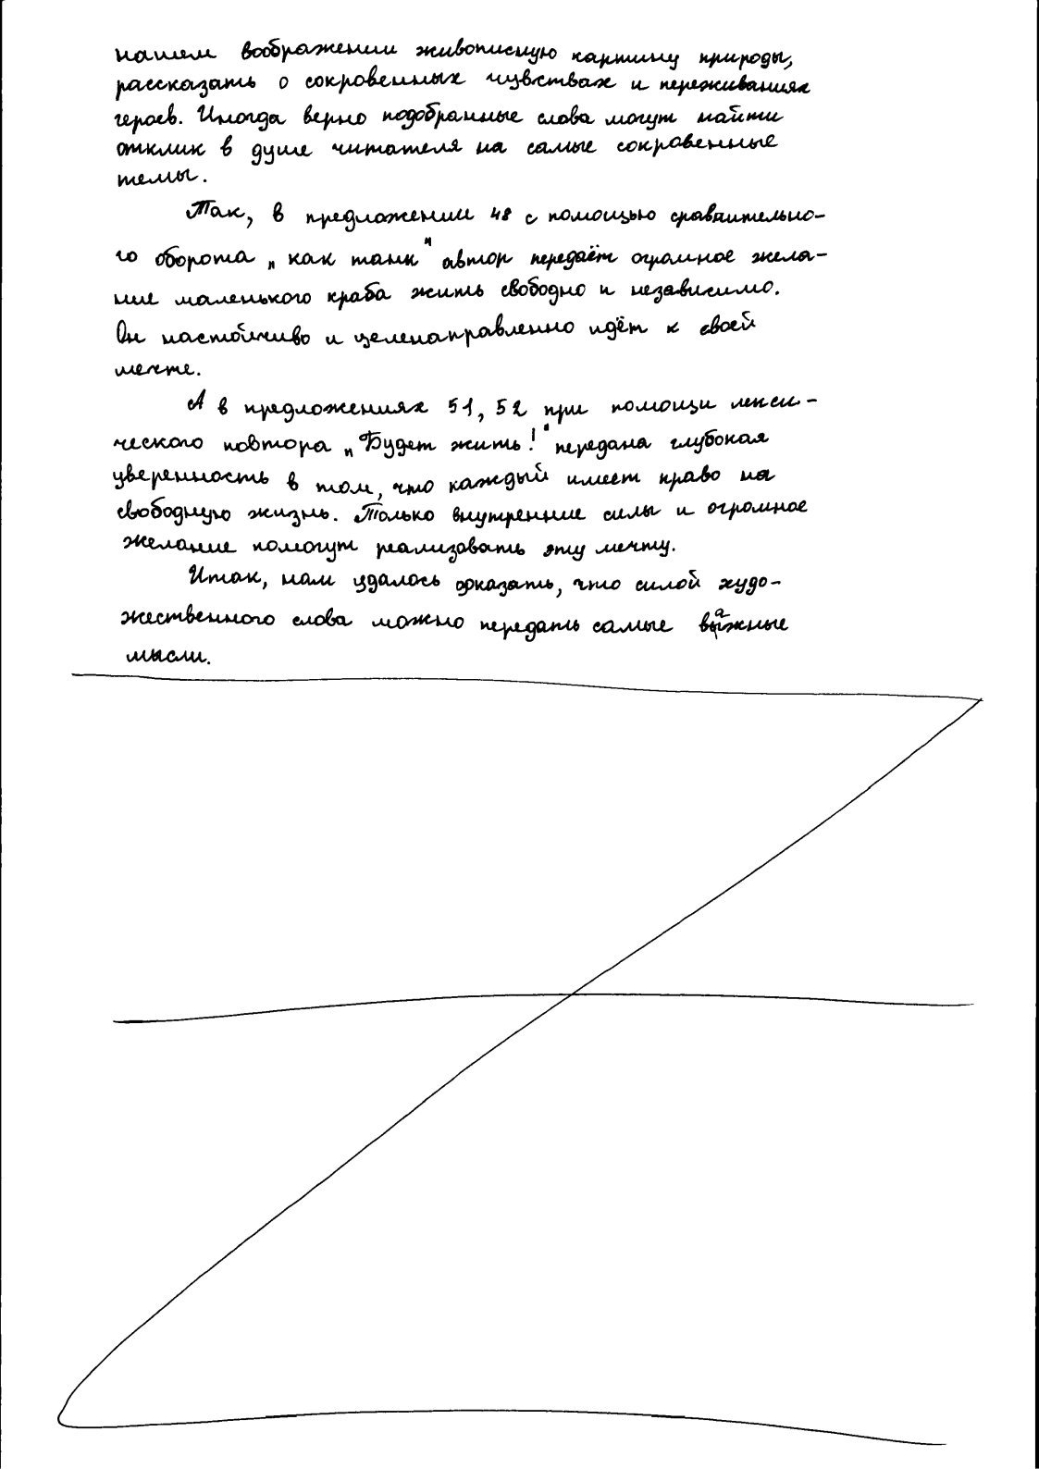
Лист с развернутым ответом в виде изображения выдается экспертам на проверку.

Slide 27
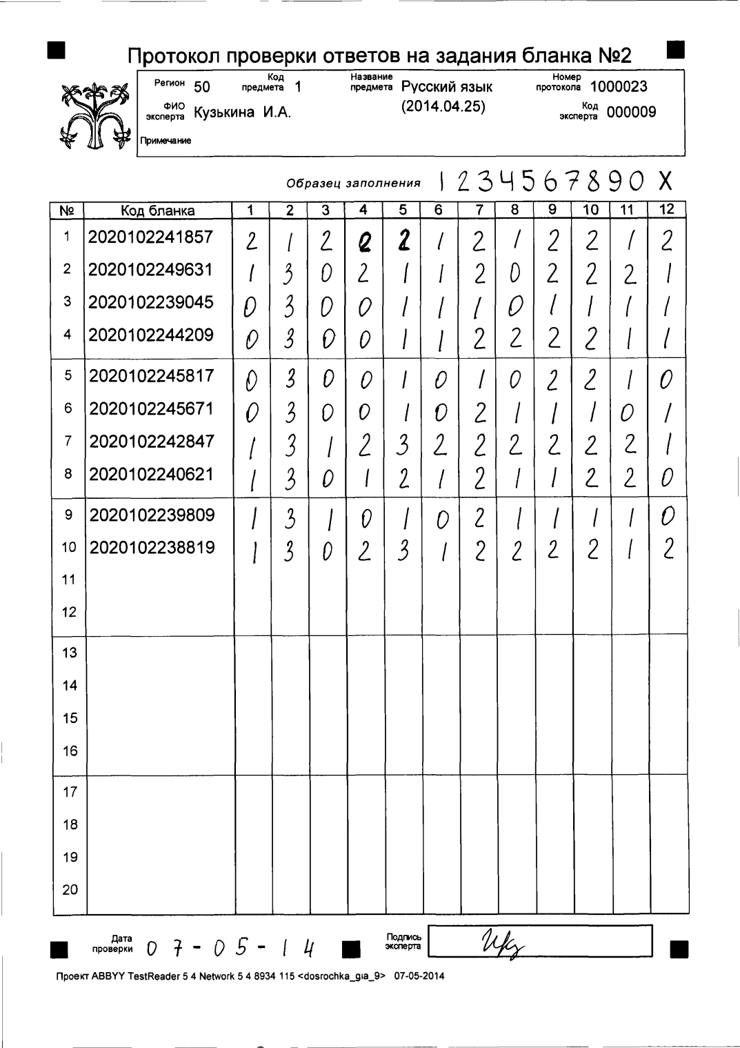
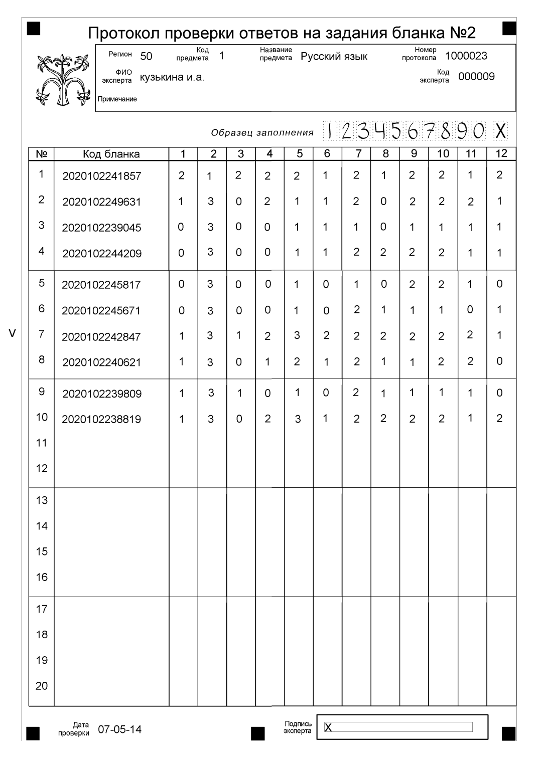
Изображение
Лист распознавания
Протокол первого эксперта

Slide 28
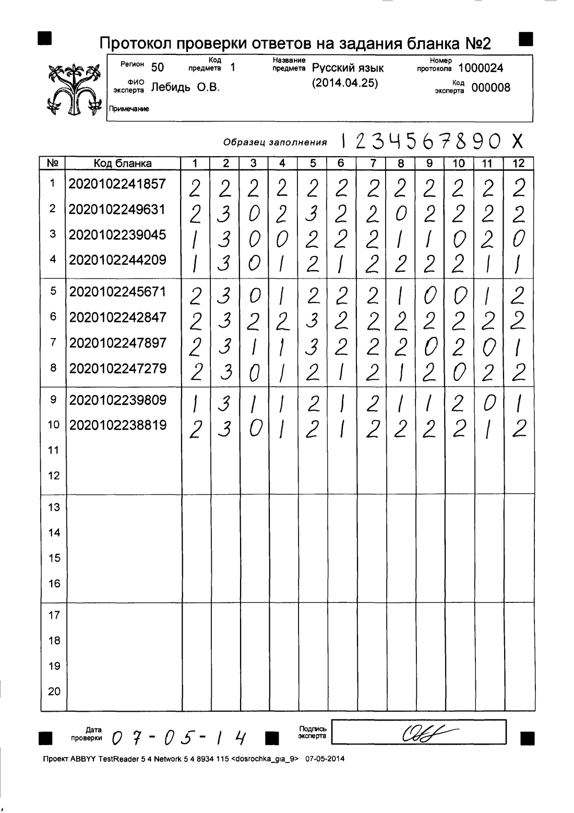
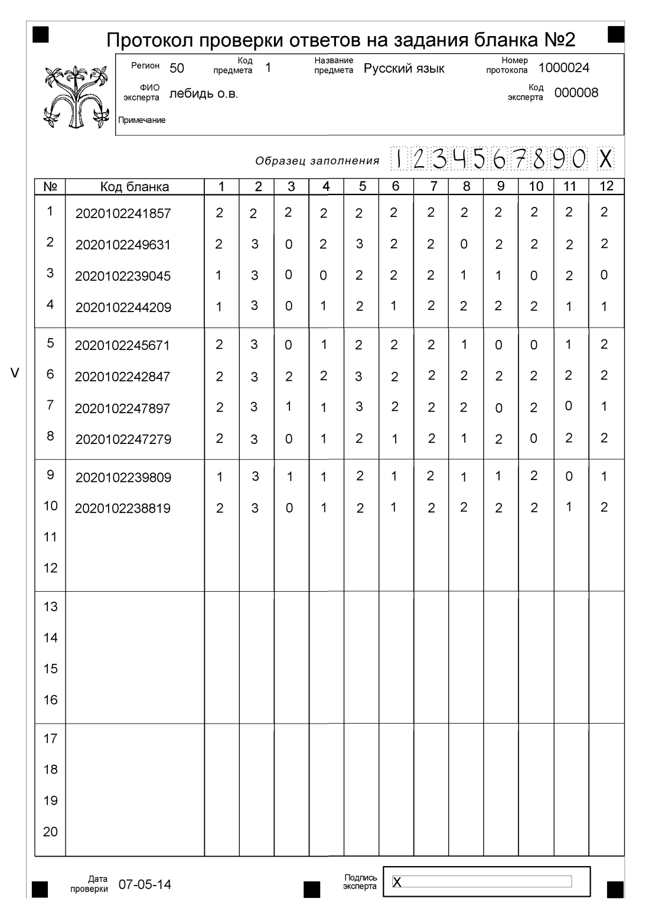
Изображение
Лист распознавания
Протокол второго эксперта

Slide 29
Пример 1
V
V
V
V
V
Данный апеллянт имеет претензии к оцениванию заданий с развернутым ответом
Пример 2
V
V
V
V
V
Данный апеллянт имеет претензии к оцениванию заданий с кратким ответом (ошибка верификации или техническая, Бланка ответов №1),
возможно и развернутым ответом
Далее

Slide 30
Пример 3
V
V
V
V
V
Данный апеллянт имеет претензии к оцениванию заданий с развернутым ответом (в комплекте бланки другого участника ГИА-9)
V
- в комплекте некорректно распознан данный бланк
Пример 4
V
V
V
V
V
Данный апеллянт имеет претензии к оцениванию заданий с развернутым ответом и несоответствию листов распознавания экспертных оценок
Вернуться

Slide 31
Участник ГИА-9, подтверждает своей подписью, что предъявленные копии изображений его, работу выполнял он (имеются единичные случаи прошлых лет о добавлении или удалении листов работы других участников в текущем комплекте, если номера дополнительных бланков заполнены участником некорректно)
Блок - 3

Slide 32
Заполняется секретарем/заместителем председателя Конфликтной подкомиссии на основании заполненных форм: 2-АП-1 и 2-АП-2
Блок - 4

Slide 33
Заполняется Председателем и членами Конфликтной подкомиссии на основании заполненных форм:
2-АП-1 и 2-АП-2
Блок - 5

Slide 34
Заполняется секретарем/заместителем председателя Конфликтной подкомиссии
Блок - 6

Slide 35
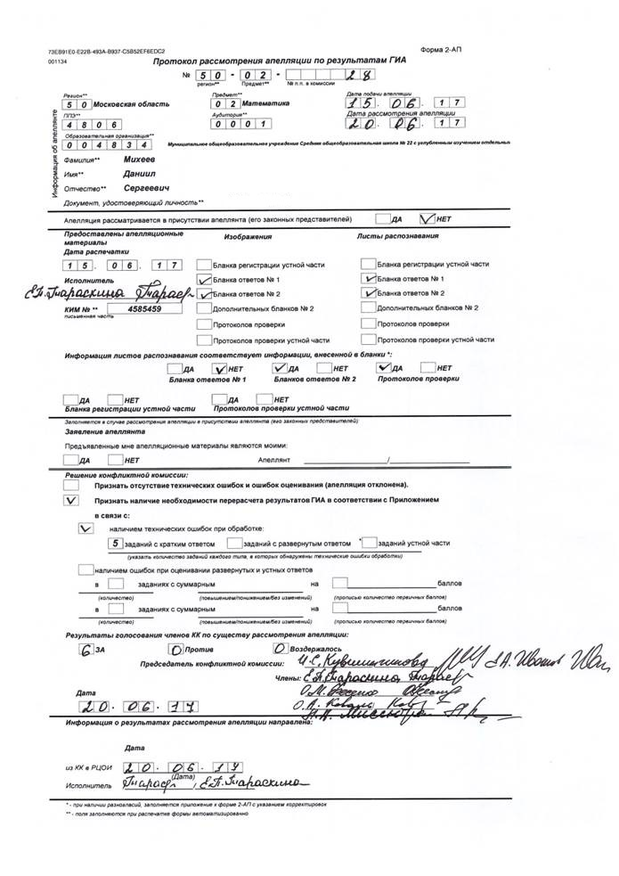
Пример заполненной Формы 2-АП

Slide 36
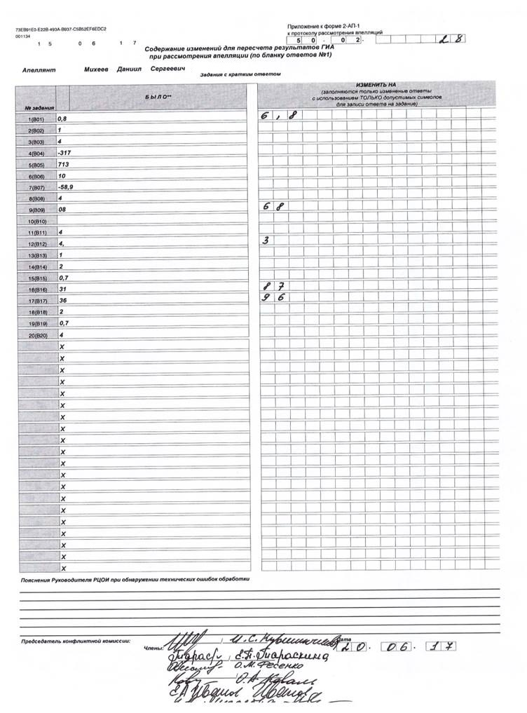
Пример Формы 2-АП-1

Slide 37
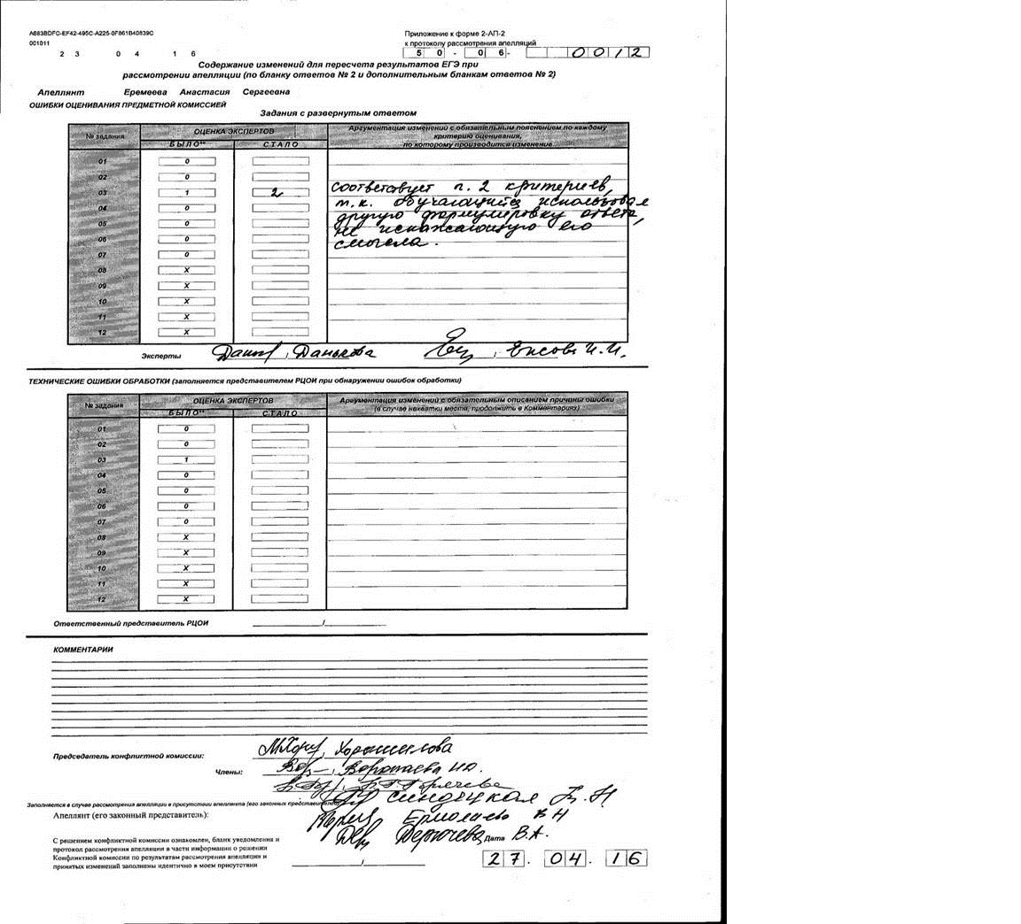
Пример Формы 2-АП-2

Slide 38
Благодарю за внимание!

